Slide 1
ESCUELA POLITÉCNICA DEL EJÉRCITO VICERRECTORADO DE INVESTIGACIÓN Y VINCULACIÓN CON LA COLECTIVIDAD DEPARTAMENTO DE CIENCIAS HUMANAS Y SOCIALES
“INCIDENCIA DE UN PROGRAMA DE ACTIVIDADES EXTRACURRICULARES EN EL RENDIMIENTO ACADÉMICO DE LOS ALUMNOS DE 8VO NIVEL DE EDUCACIÓN BÁSICA DE LA UNIDAD EDUCATIVA LICEO POLICIAL DURANTE EL AÑO LECTIVO 2012- 2013”
PREVIA LA OBTENCIÓN DEL TÍTULO EN CIENCIAS DE LA ACTIVIDAD FÍSICA, DEPORTES Y RECREACIÓN
AUTOR: OTAÑEZ ENRIQUEZ JAVIER MARCELO
DIRECTOR: MSC. ORLANDO CARRASCO.
SANGOLQUÍ – ECUADOR
2014

Slide 2
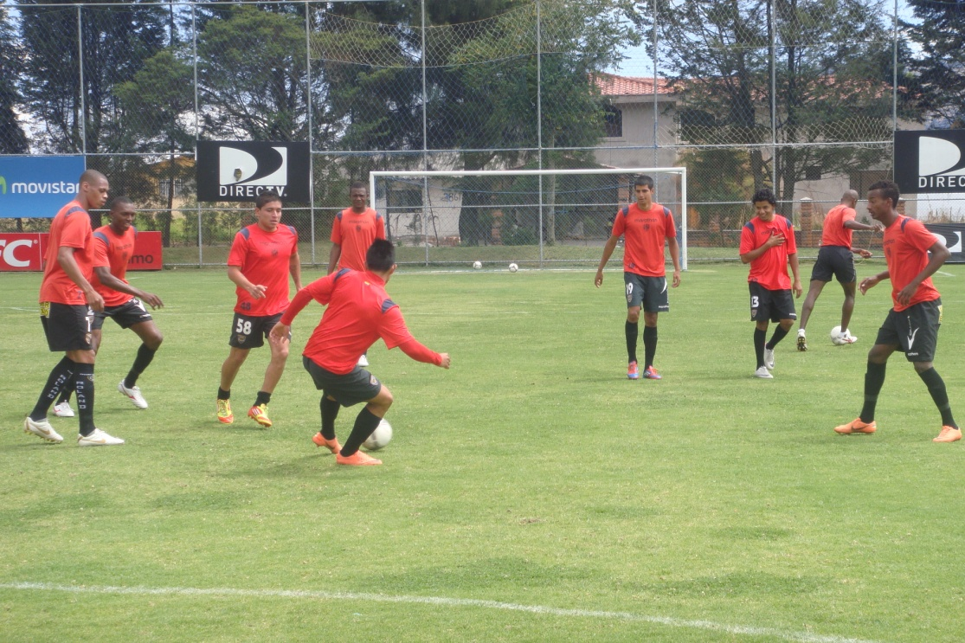
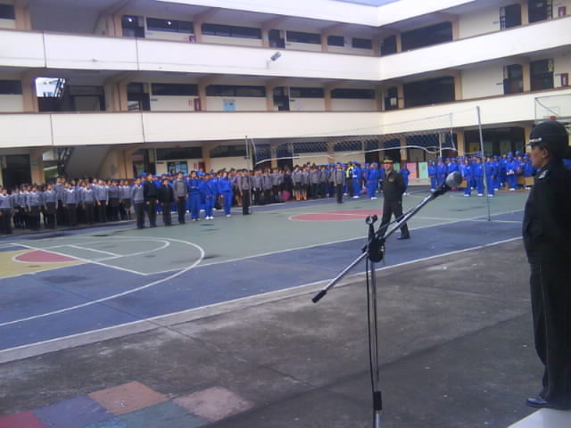
COMPONENTES
1
ESTRUCTURA GENERAL DE LA TESIS
2
PROBLEMA DE INVESTIGACIÓN
3
SINTESIS DEL MARCO TEÓRICO
4
METODOLOGÍA DE LA INVESTIGACIÓN
5
ANÁLISIS Y TABULACIÓN DE RESULTADOS
6
DISCUCIÓN DE LA HIPOTESIS
7
CONCLUSIONES Y RECOMENDACIONES

Slide 3
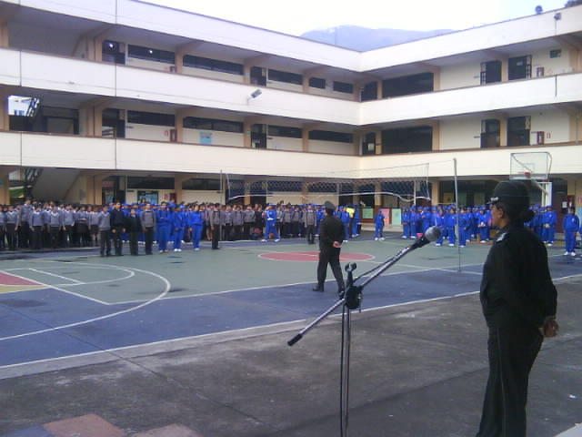
1
ESTRUCTURA GENERAL DE LA TESIS

Slide 4
2
PROBLEMA DE INVESTIGACIÓN:
Problemas en el rendimiento comportamental
Problemas en el rendimiento Académico
Deserción escolar
La violencia escolar
Consumo de alcohol y drogas

Slide 5
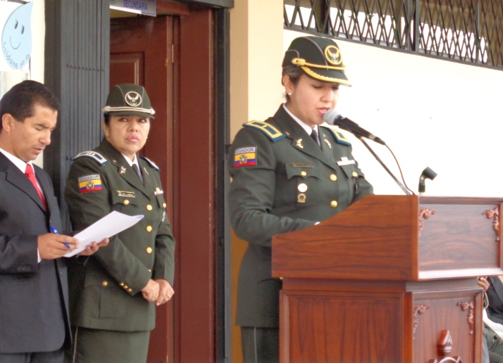
PREGUNTA DE INVESTIGACIÓN
¿Cómo incide las actividad extracurriculares en el rendimiento académico de los alumnos de 8vo nivel de educación básica de la Unidad Educativa Liceo Policial durante el año lectivo 2012- 2013?
INTERROGANTES
¿Las actividades extracurriculares influirán positivamente solo en el campo académico?
¿Qué actividades extracurriculares influirán positivamente en los estudiantes?
JUSTIFICACIÓN:
como pueden incidir favorablemente a la mejora del rendimiento académico…….
Evitando el sedentarismo infantil y el bajo rendimiento académico.
se necesita conocer y comprobar los niveles de actividad física que tienen los niños….

Slide 6
OBJETIVO GENERAL
Determinar la incidencia de las actividades extracurriculares, en el rendimiento académico de los alumnos de 8vo nivel de educación básica de la Unidad Educativa Liceo Policial durante el año lectivo 2012- 2013.
.
OBJETIVOS ESPECIFICOS
Analizar la factibilidad de implementar actividades extracurriculares en los alumnos de 8vo nivel de educación básica de la Unidad Educativa Liceo Policial durante el año lectivo 2012- 2013?
Determinar el nivel de rendimiento académico que poseen los alumnos de 8vo nivel de educación básica de la Unidad Educativa Liceo Policial durante el año lectivo 2012- 2013?
Diseñar y aplicar un programa de actividades extracurriculares a los alumnos de 8vo nivel de educación básica de la Unidad Educativa Liceo Policial durante el año lectivo 2012- 2013?

Slide 7
H I P Ó T E S I S
HIPÓTESIS
DE INVESTIGACIÓN
La práctica de actividades extra curriculares si incide en el rendimiento académico en niños de 8vo nivel de educación básica de la Unidad Educativa Liceo Policial durante el año lectivo 2012- 2013
La práctica de actividades extra curriculares no incide en el rendimiento académico en niños de 8vo nivel de educación básica de la Unidad Educativa Liceo Policial durante el año lectivo 2012- 2013

Slide 8
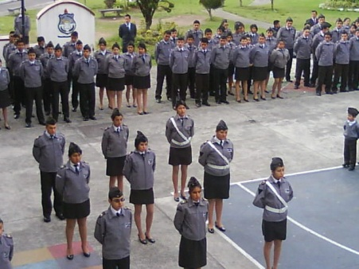
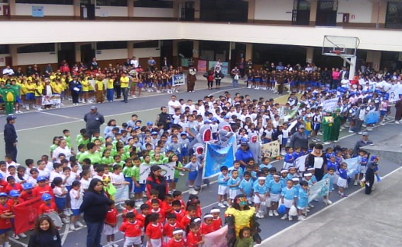
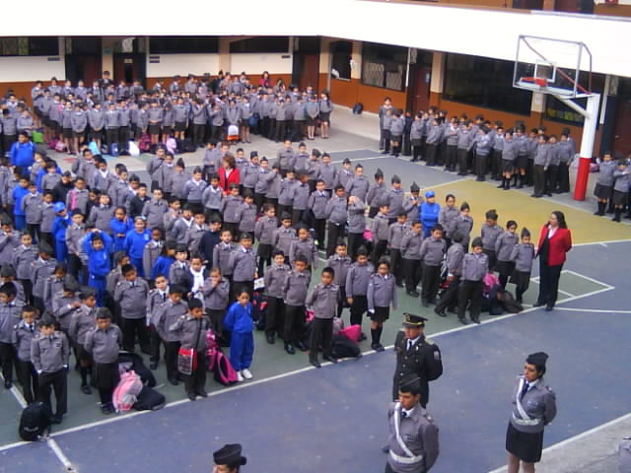
OPERACIONALIZACIÓN DE LAS VARIABLES
INDEPENDIENTE
DEPENDIENTE
“ACTIVIDADES EXTRACURRICULARES”
“RENDIMIENTO ACADEMICO”

Slide 9
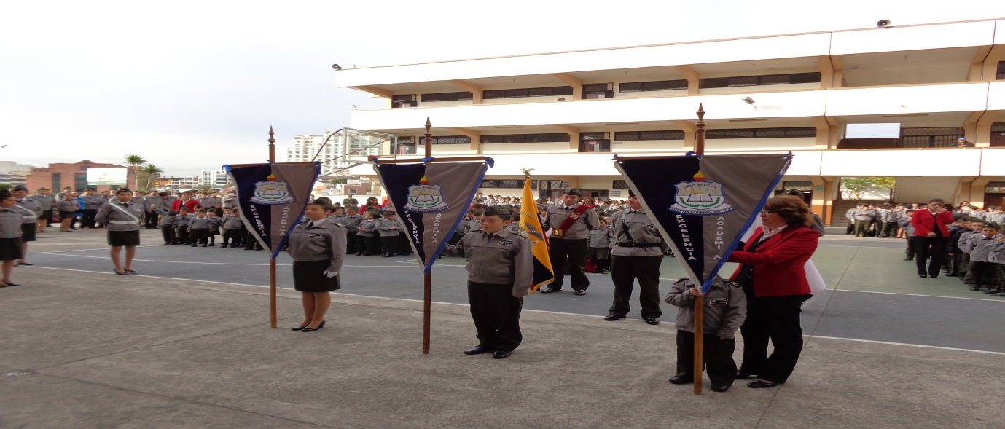
3
SÍNTESIS DEL MARCO TEÓRICO

Slide 10
RENDIMIENTO ACADÉMICO
Es el que se manifiesta en la adquisición de conocimientos, experiencias, hábitos, destrezas, habilidades, actitudes, aspiraciones.
ESCALA CUALITATIVA | ESCALA CUANTITATIVA
Supera los aprendizajes requeridos. | 10
Domina los aprendizajes requeridos. | 9
Alcanza los aprendizajes requeridos. | 7-8
Está próximo a alcanzar los aprendizajes requeridos. | 5-6
No alcanza los aprendizajes requeridos. | ≤ 4
SU EVALUACIÓN
El Ministerio de Educación de Ecuador, a través de la LOEI evalúa el aprovechamiento cualitativa y cuantitativamente.

Slide 11
EVALUACIÓN COMPORTAMENTAL
El Ministerio de Educación de Ecuador, a través de la LOEI, evalúa el comportamiento de los estudiantes de manera cualitativa, su objetivo es formativo y motivacional
A = Muy Satisfactorio | Lidera el cumplimiento de los compromisos establecidos para la sana convivencia social.
B = Satisfactorio | Cumple con los compromisos establecidos para la sana convivencia social.
C=Poco Satisfactorio | Falla ocasionalmente en el cumplimiento de los compromisos establecidos para la sana convivencia social.
D = Mejorable | Falla reiteradamente en el cumplimiento de los compromisos establecidos para la sana convivencia social.
E = Insatisfactorio | No cumple con los compromisos establecidos para la sana convivencia social.

Slide 12
FACTORES QUE AFECTAN AL RENDIMIENTO ESCOLAR
FACTORES ENDÓGENOS
El problema de la educación en nuestro país ha aumentado considerablemente, este problema involucra al analfabetismo, la deserción escolar y sobre todo el bajo rendimiento académico sus factores pueden ser.
Hacen referencia a todos aquellos factores relacionados con la persona demostrando sus características neurobiológicas y psicológicas
Factores fisiológicos
Hay deficiencias físicas en los órganos de los sentidos,
FACTORES EXÓGENOS
Presentan desordenes en sus funciones psicológicas, Ejem, la percepción, memoria y conceptualización.
Factores psicológicos
La influencia externa en el rendimiento académico es preponderante para el éxito o fracaso del alumno. Las variables familiares, sociales y económicas son factores que influyen en el rendimiento académico
Factores sociológicos
Medio ambiente que rodea al alumno, Educación en el hogar y El nivel socioeconómico

Slide 13
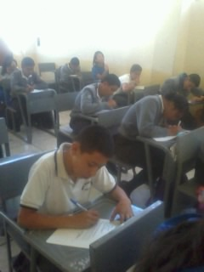
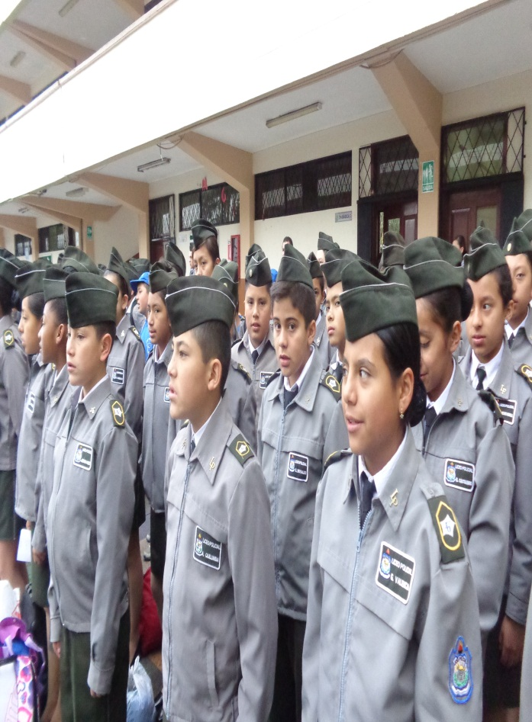
IMPORTANCIA DEL RENDIMIENTO ACADÉMICO
El rendimiento académico se considera importante porque permite establecer en qué medida los estudiantes han logrado cumplir con los indicadores de evaluación propuestos,
El rendimiento académico es fruto del esfuerzo y la capacidad de trabajo no sólo del estudiante, sino también del docente; esto conducirá a un análisis más minucioso del éxito académico o fracaso de ambos.

Slide 14
CLASES DE EVALUACIÓN
LA EVALUACIÓN nos permite saber en qué medida el proceso de enseñanza logra sus objetivos fundamentales y confronta las metas fijadas con las realmente alcanzadas.
La evaluación subjetiva es aquella que depende totalmente del juicio que el profesor hace del alumno sin más ayuda que sus ojos, oídos y raciocinio
La evaluación objetiva es la que resulta de la aplicación por el reloj – cronómetro, la cinta métrica, las repeticiones y la precisión
La evaluación mixta es la que resulta de combinar la apreciación subjetiva del profesor con los tests, o con las estadísticas, o con ambas cosas.
.

Slide 15
ORGANIZACIÓN Y APLICACIÓN DE LA EVALUACIÓN
ANÁLISIS
La evaluación debe organizarse con sentido práctico,
es decir, capaz de alcanzar sus propósitos.
Puede organizarse de diversas formas y los instrumentos son amplios. Debe huir de lo utópico e irrealizable,
Pero tampoco se planteará de forma tan elemental y simple que estanque al profesor y sus alumnos en la mediocridad.

Slide 16
ACTIVIDADES
EXTRACURRICULARES
tradicionalmente, las escuelas no han enfatizado el desarrollo de destrezas no académicas, o actividades extracurriculares.
Con frecuencia, estas, estas actividades se financian por grupos voluntarios o auxiliares, como asociaciones y organizaciones de padres de familia.
Son consideradas actividades extracurriculares aquellas en las que participan los alumnos, en horario pos escolar, que no se incluyen en el currículo así como los clubes deportivos y otras actividades sociales. .
C
R
I
T
E
R
I
O
S

Slide 17
IMPORTANCIA DE LAS ACTIVIDADES EXTRACURRICULARES
PARTICIPACIÓN DE ALUMNOS EN ACTIVIDADES EXTRACURRICULARES
En general las actividades extracurriculares son de carácter flexible, por lo que atraen a alumnos con interés y con diferentes talentos para el desarrollo de sus destrezas constituyendo una oportunidad para los estudiantes.
Por lo general los alumnos de todas las edades pueden participar en diversas actividades extracurriculares en sus respectivas escuelas.
El carácter y el tipo de las actividades varían según las edades.
Este capítulo contiene bases para ofrecer actividades extracurriculares a niños y adolescentes de diversas edades,
Se propone diferentes actividades extracurriculares y describe distintas estrategias para incluir a todos los alumnos en ella.

Slide 18
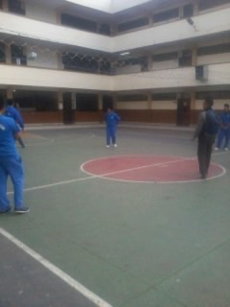
PAUTAS METODOLÓGICAS PARA LA INICIACIÓN A LOS DEPORTES COLECTIVOS EN EDAD ESCOLAR
UTILIZAR EL JUEGO COMO MEDIO DE APRENDIZAJE
PRINCIPIOS PEDAGÓGICOS PARA EL DISEÑO DE JUEGOS
AFIANZAR LAS HABILIDADES MOTRICES BÁSICAS

Slide 19
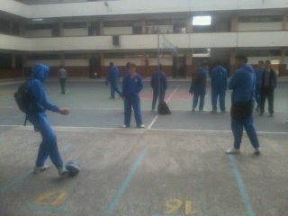
UTILIZAR EL JUEGO COMO MEDIO DE APRENDIZAJE
Durante toda la Educación Primaria, las situaciones en forma de juego deben ser prácticamente el único medio para la enseñanza de los deportes.
Las características de los niños en esta edad determinan que esto sea así, ya que es la mejor manera de incidir en su capacidad de aprendizaje.
.
Un niño asimilará aquello que le divierte, que le examina, que le supone un reto.

Slide 20
PRINCIPIOS PEDAGÓGICOS PARA EL DISEÑO DE JUEGOS
Principios tácticos de los distintos juegos deportivos:
Plantear situaciones modificadas en las que el nivel de exigencia táctico sea variable.
Principios para la progresión de los juegos modificados
1ª globalidad del juego modificado, con baja exigencia técnica.
Principios para la mejora de los juegos modificados
La reflexión sobre la práctica, sin duda, posibilita una mejora de la calidad para una nueva aplicación de los juegos.
3ª juego deportivo con la técnica y situaciones específicas.
2ª planteamiento de situaciones concretas de juego en forma de juegos modificados.

Slide 21
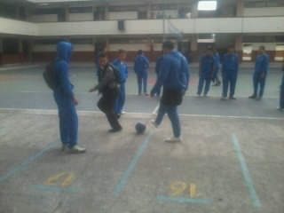
AFIANZAR LAS HABILIDADES MOTRICES BÁSICAS
A través de la práctica deportiva y pre deportiva afianzar las habilidades motrices básicas y genéricas de los estudiantes
Para ello, plantearemos situaciones de aprendizaje en las que, poniendo en práctica los deportes colectivos, se trabajen habilidades genéricas sin entrar en las específicas de cada deporte.
Estas acciones mejorarán la Educación Física de Base de los alumnos, por medio de habilidades en las que se incluyen elementos deportivos. Equilibrio, coordinación, desplazamientos, lateralidad

Slide 22
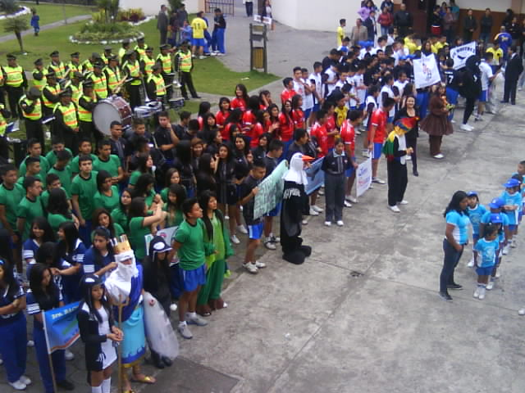
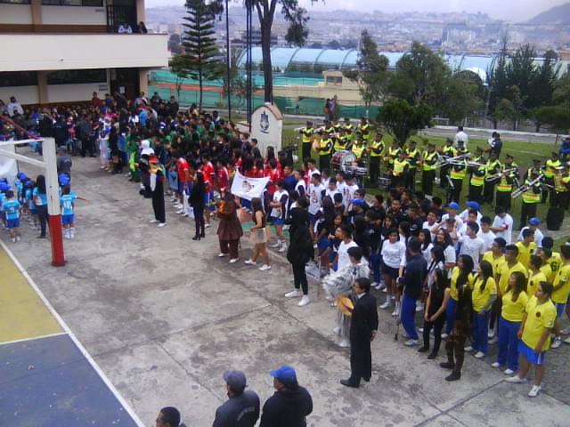
LA PRACTICA DEPORTIVA PARA ESTUDIANTES
LA COMPETICIÓN COMO MEDIO EDUCATIVO
Que favorezcan la participación y la cooperación
Los niños en edad escolar manifiestan una gran atracción para aquello que le supone un reto
Que sean motivantes
Que exista una gran variabilidad
Que sea una competición al alcance de todos
Que se utilice como medio de aprendizaje y no como fin

Slide 23
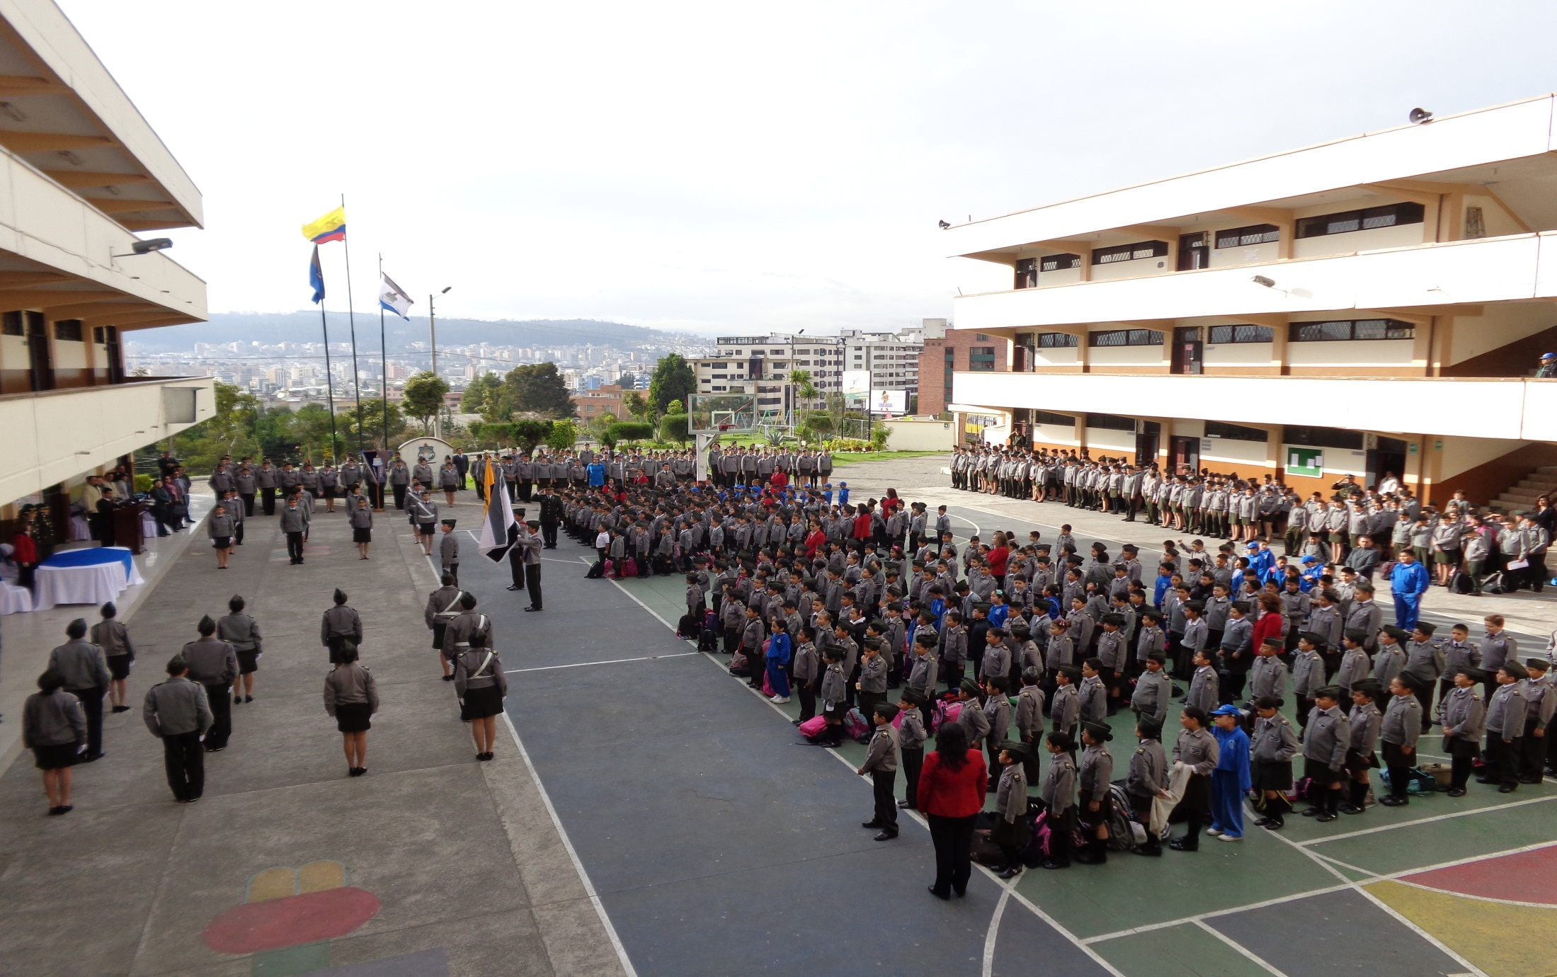
4
METODOLOGÍA DE LA INVESTIGACIÓN

Slide 24
INCIDENCIA
VARIABLE VARIABLE
INVESTIGACIÓN EXPERIMENTAL
planificación
POBLACIÓN
APLICACIÓN
PROGRAMA DE ACTIVIDADES EXTRACURRICULARES
Control
CONTROL Y ANALISIS DE NOTAS
85 Estudiantes de 8vos años de educación básica

Slide 25
5
ANÁLISIS DE RESULTADOS

Slide 26
ANALISIS Y TABULACIÓN DE RESULTADOS
Resultados Académicos Primer Quimestre Paralelo “A”
 | OCTAVO DE BÁSICA PARALELO "A"
 | PRIMER QUIMESTRE
 | NOMINA | Lengua y Literatura | Matemática | Ciencias Naturales | Ciencias Sociales | Educación Estética | Educación Física | Lengua Extranjera
1 | AGUAYO VALLEJO DARÍO ALEXANDER | 7,05 | 7,01 | 6,29 | 5,22 | 6,86 | 8,45 | 6,55
2 | AYALA CHUSIN LIMBER JOAN | 7,05 | 7,01 | 6,29 | 6,86 | 6,89 | 8,45 | 6,55
3 | BAQUERO EGAS JORDAN JOSEPH | 8,65 | 8,44 | 9,27 | 8,88 | 8,87 | 9,01 | 7,85
4 | BONILLA JIMENEZ JAIME RODRIGO | 6,28 | 7 | 6,5 | 8,08 | 6,62 | 8,59 | 4,82
5 | CHACHAPOYA VIZCAINO ERICK ARIEL | 6,37 | 4,05 | 6,12 | 8,25 | 7,32 | 8,11 | 3,55
6 | CHANGO TOAPANTA YADIRA MISHELLE | 8,38 | 8,27 | 8,25 | 7,54 | 9,73 | 9 | 9,24
7 | CIFUENTES PAREDES JEFERSON LEONARDO | 8,5 | 8,88 | 8,29 | 9,37 | 8,94 | 9,49 | 8,12
8 | COBA POZO EMILIO JOSE | 6,53 | 7,05 | 5,95 | 8,17 | 7,86 | 8,79 | 6,41
9 | ERAZO FRANCO MELANIE GUADALUPE | 7,93 | 7,38 | 6,6 | 8,43 | 8,67 | 8,41 | 6,64
10 | FLORES MOLINA VALERIA DAYANA | 7,3 | 6,47 | 6,47 | 8,87 | 7,82 | 8,06 | 6,04

Slide 27
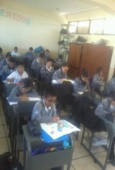
ANALISIS Y TABULACIÓN DE RESULTADOS
Resultados Académicos Primer Quimestre Paralelo “B”
 | OCTAVO DE BÁSICA PARALELO "B"
 | PRIMERO QUIMESTRE
 | NOMINA | Lengua y Literatura | Matemática | Ciencias Naturales | Ciencias Sociales | Educación Estética | Educación Física | Lengua Extranjera
1 | ANDACHI ARIAS ALEXIS ANDRES | 8,1 | 5,85 | 7,22 | 5,79 | 7,98 | 8,43 | 6,93
2 | AVILES LOPEZ DOMENICA SALOME | 6,58 | 4,78 | 5,6 | 5,84 | 8,09 | 8,19 | 6,13
3 | BARRIONUEVO MACIAS AXEL FABRICIO | 8,31 | 7,25 | 7,73 | 8,24 | 8,14 | 9,02 | 8,72
4 | BELTRAN ALBIÑO MARIAN ISABEL | 8,84 | 6,85 | 7,84 | 8,05 | 7,87 | 8,57 | 7,68
5 | BONILLA VERA SAMANTHA DAYANA | 7,02 | 5,36 | 7,06 | 5,9 | 8,19 | 8,3 | 6,61
6 | CABRERA GALLARDO EDISON ANDRES | 7,51 | 7,69 | 7,13 | 6,29 | 8,3 | 9,22 | 7,7
7 | CHANCHAY GUALOTO ANDREA DHAMAR | 8,65 | 8,03 | 8,3 | 8,3 | 8,25 | 8,94 | 8,74
8 | CHUQUILLA ANDRANGO LUIS FERNANDO | 7,44 | 5,67 | 6,43 | 5,76 | 8,3 | 8,86 | 7,15
9 | CODENA GUERRERO ANTHONY GABRIEL | 8,34 | 6,41 | 8,23 | 6,26 | 8,35 | 8,55 | 7,99
10 | ESPINOSA RENGIFO CAROLINA ANTONELLA | 9,28 | 9,63 | 8,99 | 8,79 | 9,73 | 9,28 | 9,74

Slide 28
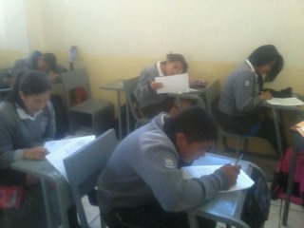
ANALISIS Y TABULACIÓN DE RESULTADOS
Resultados Académicos Primer Quimestre Paralelo “C”
 | OCTAVO DE BÁSICA PARALELO "C"
 | PRIMER QUIMESTRE
 | NOMINA | Lengua y Literatura | Matemática | Ciencias Naturales | Ciencias Sociales | Educación Estética | Educación Física | Lengua Extranjera
1 | ANRANGO SANGUCHO AMBAR LIZBETH | 9,49 | 8,8 | 8,37 | 9,03 | 8,94 | 9,13 | 9,35
2 | ARMAS PAZ CHRISTIAN DAVID | 7,53 | 7,02 | 6,89 | 6,7 | 8,25 | 8,91 | 7,9
3 | BANEGAS SALTOS JOSSELYN ANDREA | 7,26 | 6,64 | 7,32 | 6,68 | 8,25 | 8,86 | 7,34
4 | BELTRAN SALTOS GABRIEL ALEJANDRO | 8,27 | 7,5 | 7,64 | 7,11 | 8,78 | 9,37 | 9,02
5 | Casa Taco Dennis Santiago | 7,25 | 6,32 | 7,01 | 6,48 | 8,25 | 8,78 | 7,21
6 | CHAVEZ VINUEZA CAMILA ARANZAZU | 6,31 | 6,25 | 6,47 | 4,61 | 8,03 | 8,25 | 8,01
7 | CHICAIZA MORALES EMANUEL RAMIRO | 6,79 | 6,92 | 7,54 | 6,83 | 7,61 | 9,06 | 7,36
8 | CORTEZ MORALES JOSEPH CARLOS | 8,24 | 7,84 | 8,49 | 8,11 | 8,99 | 9,63 | 8,75
9 | FLORES MUÑOZ JOHANNA LISETH | 4,36 | 5,01 | 4,5 | 3,77 | 8,02 | 8,11 | 5,62
10 | GALLARDO TAIPE ANDERSON ALDAIR | 8,96 | 8,35 | 8,05 | 7,67 | 8,25 | 9,42 | 8,69

Slide 29
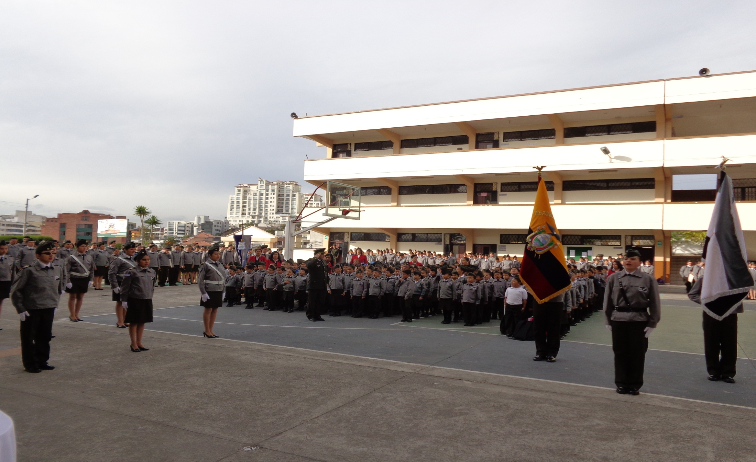
RESULTADOS ACADÉMICOS SEGUNDO QUIMESTRE
OCTAVOS AÑOS DE BASICA

Slide 30
ANALISIS Y TABULACIÓN DE RESULTADOS
Resultados Académicos segundo
Quimestre Paralelo “A”
 | OCTAVO DE BÁSICA PARALELO "A"
 | SEGUNDO QUIMESTRE
 | NOMINA | Lengua y Literatura | Matemática | Ciencias Naturales | Ciencias Sociales | Educación Estética | Educación Física | Lengua Extranjera
1 | AGUAYO VALLEJO DARÍO ALEXANDER | 7,42 | 5,1 | 6,28 | 5,22 | 7,34 | 8,66 | 6,68
2 | AYALA CHUSIN LIMBER JOAN | 7,99 | 6,52 | 7,2 | 6,78 | 7,93 | 8,47 | 7,37
3 | BAQUERO EGAS JORDAN JOSEPH | 5,67 | 2,95 | 5,09 | 4,12 | 7,18 | 7,86 | 4,21
4 | BONILLA JIMENEZ JAIME RODRIGO | 8,28 | 7,53 | 7,7 | 6,74 | 9,3 | 8,77 | 9,08
5 | CHACHAPOYA VIZCAINO ERICK ARIEL | 8,89 | 8,52 | 8,94 | 8,56 | 8,66 | 9,11 | 8,78
6 | CHANGO TOAPANTA YADIRA MISHELLE | 7,44 | 5,37 | 5,8 | 5,28 | 8,83 | 8,69 | 6,35
7 | CIFUENTES PAREDES JEFERSON LEONARDO | 8,33 | 6,68 | 7,36 | 6,08 | 8,61 | 8,93 | 5,93
8 | COBA POZO EMILIO JOSE | 8,78 | 7,59 | 8,26 | 8,31 | 9,09 | 9,13 | 7,98
9 | ERAZO FRANCO MELANIE GUADALUPE | 8 | 6,75 | 7,77 | 6,87 | 8,05 | 8,69 | 8,11
10 | FLORES MOLINA VALERIA DAYANA | 8,45 | 8,93 | 8,48 | 7,99 | 7,93 | 9,56 | 7,98

Slide 31
ANALISIS Y TABULACIÓN DE RESULTADOS
Resultados Académicos segundo
Quimestre Paralelo “B”
 | OCTAVO DE BÁSICA PARALELO "B"
 | SEGUNDO QUIMESTRE
 | NOMINA | Lengua y Literatura | Matemática | Ciencias Naturales | Ciencias Sociales | Educación Estética | Educación Física | Lengua Extranjera
1 | ANDACHI ARIAS ALEXIS ANDRES | 7,25 | 7,1 | 7,66 | 8,08 | 8,85 | 8,63 | 8
2 | AVILES LOPEZ DOMENICA SALOME | 7,22 | 6,42 | 7,64 | 7,72 | 7,45 | 7,79 | 7,15
3 | BARRIONUEVO MACIAS AXEL FABRICIO | 8,72 | 8,08 | 8,31 | 9,03 | 9,3 | 8,83 | 9,22
4 | BELTRAN ALBIÑO MARIAN ISABEL | 7,68 | 7,14 | 7,35 | 8,79 | 7,61 | 8,31 | 8,3
5 | BONILLA VERA SAMANTHA DAYANA | 7,88 | 7,27 | 7,99 | 8,46 | 8,65 | 8,31 | 8,81
6 | CABRERA GALLARDO EDISON ANDRES | 8,12 | 7,98 | 7,96 | 8,82 | 8,57 | 9,12 | 7,8
7 | CHANCHAY GUALOTO ANDREA DHAMAR | 8,35 | 8,52 | 8,44 | 9,04 | 9,25 | 8,42 | 8,9
8 | CHUQUILLA ANDRANGO LUIS FERNANDO | 8,19 | 7,16 | 7,92 | 8,46 | 8,07 | 9,14 | 8,05
9 | CODENA GUERRERO ANTHONY GABRIEL | 7,72 | 7,75 | 8,54 | 9,51 | 7,72 | 8,9 | 7,5
10 | ESPINOSA RENGIFO CAROLINA ANTONELLA | 9,46 | 9,47 | 9,47 | 9,84 | 9,73 | 9,63 | 9,94

Slide 32
ANALISIS Y TABULACIÓN DE RESULTADOS
Resultados Académicos segundo
Quimestre Paralelo “C”
 | OCTAVO DE BÁSICA PARALELO "C"
 | SEGUNDO QUIMESTRE
 | NOMINA | Lengua y Literatura | Matemática | Ciencias Naturales | Ciencias Sociales | Educación Estética | Educación Física | Lengua Extranjera
1 | ANRANGO SANGUCHO AMBAR LIZBETH | 9,44 | 8,47 | 8,96 | 8,22 | 8,65 | 8,82 | 9,34
2 | ARMAS PAZ CHRISTIAN DAVID | 7,56 | 7,16 | 7,18 | 7,51 | 8,1 | 9,53 | 8,42
3 | BANEGAS SALTOS JOSSELYN ANDREA | 7,18 | 7,57 | 6,95 | 8,01 | 6,8 | 7,9 | 6,37
4 | BELTRAN SALTOS GABRIEL ALEJANDRO | 6,96 | 8,01 | 7,41 | 7,98 | 8,51 | 9,26 | 8,27
5 | Casa Taco Dennis Santiago | 6,96 | 8,11 | 6,99 | 8,23 | 8,57 | 9,13 | 7,72
6 | CHAVEZ VINUEZA CAMILA ARANZAZU | 6,97 | 7,35 | 6,65 | 7,27 | 8,21 | 7,38 | 6,62
7 | CHICAIZA MORALES EMANUEL RAMIRO | 7,31 | 7,74 | 7,05 | 7,34 | 7,89 | 8,93 | 6,78
8 | CORTEZ MORALES JOSEPH CARLOS | 8,61 | 8,26 | 8,4 | 8 | 8,53 | 9,48 | 9,11
9 | FLORES MUÑOZ JOHANNA LISETH | 5,46 | 5,02 | 5,57 | 6,85 | 6,69 | 7,45 | 6,22
10 | GALLARDO TAIPE ANDERSON ALDAIR | 7,84 | 7,62 | 8,19 | 9,38 | 8,06 | 9,22 | 8,13

Slide 33
Análisis de la asignatura de lengua y literatura del Primero y Segundo Quimestre
 | LENGUA Y LITERATURA
CATEGORÍA | 1 Q | 2 Q
PROMEDIO | 7,64 | 7,91
MEDIANA | 7,90 | 8,00
DESVIACIÓN ESTÁNDAR | 0,98 | 0,87
MAXIMO | 9,36 | 9,39
MINIMO | 5,26 | 5,67
Análisis.- Una vez realizado el programa extra-curricular y analizado el pre test y pos test en la asignatura de Lengua y Literatura se observa que el promedio total de calificación obtenida existe una superación de 0,27 décimas, en la mediana una mejoría de 0,10 décimas, desviación estándar una disminución del 0,11 décimas, calificación máxima 0,03 milésimas, mientras que en la calificación mínima obtenida en el grupo es de 0,41 décimas de superación

Slide 34
ANÁLISIS DE LA ASIGNATURA DE MATEMÁTICAS DEL PRIMERO Y SEGUNDO QUIMESTRE
CATEGORÍA | MATEMÁTICA
 | 1 Q | 2 Q
PROMEDIO | 6,53 | 7,35
MEDIANA | 6,68 | 7,34
DESVIACIÓN ESTÁNDAR | 1,55 | 1,24
MAXIMO | 9,23 | 9,26
MINIMO | 2,95 | 4,05
Análisis.- Una vez realizado el programa extra-curricular y analizado el pre test y pos test en la asignatura de Matemática se observa que el promedio total de calificación obtenida existe una superación de 1,82 décimas, en la mediana una mejoría de 0,66 décimas, desviación estándar una disminución del 0,31 décimas, calificación máxima 0,03 milésimas, mientras que en la calificación mínima obtenida en el grupo se supera 1,1 decima lo que representa positivo

Slide 35
ANÁLISIS DE LA ASIGNATURA DE CIENCIAS NATURALES DEL PRIMERO Y SEGUNDO QUIMESTRE
CATEGORÍA | CIENCIAS NATURALES
 | 1 Q | 2 Q
PROMEDIO | 7,33 | 7,16
MEDIANA | 7,25 | 7,25
DESVIACIÓN ESTÁNDAR | 1,25 | 1,19
MAXIMO | 9,36 | 9,10
MINIMO | 5,07 | 5,09
Análisis.- Una vez realizado el programa extra-curricular y analizado el pre test y pos test en la asignatura de Ciencias Naturales se observa que el promedio total de calificación obtenida existe una disminución de 0,17 décimas, en la mediana se mantiene, desviación estándar una disminución del 0,06 milésimas, calificación máxima una disminución de 0,26 décimas, mientras que en la calificación mínima obtenida en el grupo existe una superación de 0,02 milésimas lo que representa positivo

Slide 36
ANÁLISIS DE LA ASIGNATURA DE CIENCIAS SOCIALES DEL PRIMERO Y SEGUNDO QUIMESTRE
CATEGORÍA | CIENCIAS SOCIALES
 | 1 Q | 2 Q
PROMEDIO | 6,37 | 8,31
MEDIANA | 6,74 | 8,43
DESVIACIÓN ESTÁNDAR | 1,41 | 0,89
MAXIMO | 9,07 | 9,46
MINIMO | 4,05 | 5,22
Análisis.- Una vez realizado el programa extra-curricular y analizado el pre test y pos test en la asignatura de Ciencias Sociales se observa que el promedio total de calificación obtenida existe una superación de 1,94 décimas, en la mediana se supera por 1,69 décimas, desviación estándar una disminución del 0,52 décimas, calificación máxima un aumento de 0,39 décimas, mientras que en la calificación mínima obtenida en el grupo existe una superación de 1,17 décimas lo que representa ser positivo

Slide 37
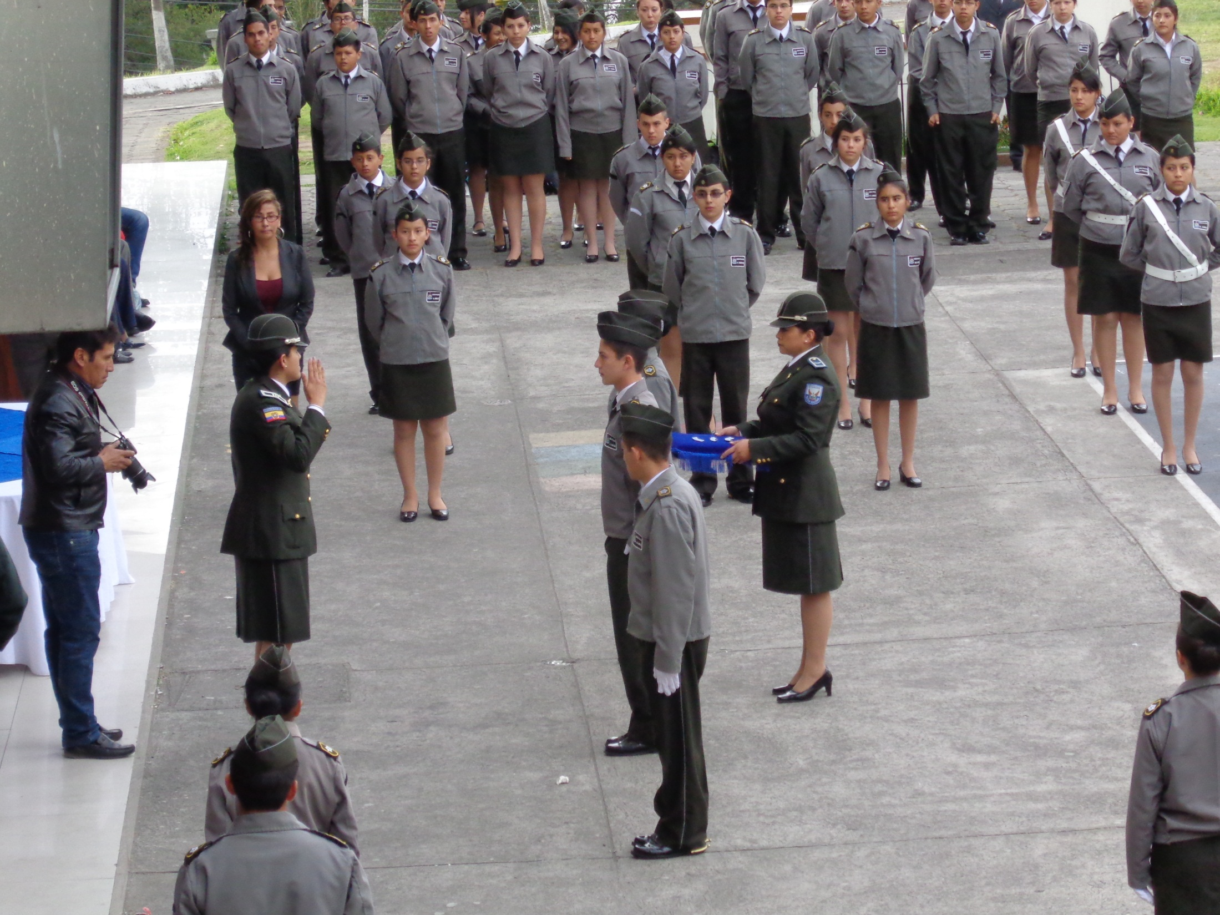
6
DISCUCIÓN DE HIPOTESIS

Slide 38
COMPROBACIÓN DE LA HIPOTESIS DE INVESTIGACIÓN
Hipótesis de trabajo
Hi: La práctica de actividades extra curriculares si incide en el rendimiento académico en niños de 8vo nivel de educación básica de la Unidad Educativa Liceo Policial durante el año lectivo 2012- 2013
Hipótesis Nula
La práctica de actividades extra curriculares no incide en el rendimiento académico en niños de 8vo nivel de educación básica de la Unidad Educativa Liceo Policial durante el año lectivo 2012- 2013
Se comprueba la hipótesis de trabajo donde se observa que las actividades extra curriculares si inciden en el rendimiento académico en niños de 8vo nivel de educación básica de la unidad educativa liceo policial durante el año lectivo 2012- 2013.
Se niega la hipótesis nula donde La práctica de actividades extra curriculares no incide en el rendimiento académico en niños de 8vo nivel de educación básica de la Unidad Educativa Liceo Policial durante el año lectivo 2012- 2013

Slide 39
6
CONCLUSIONES Y RECOMENDACIONES

Slide 40
CONCLUSIONES
CONCLUSIONES
Se comprueba la hipótesis de trabajo donde el programa extra-curricular si incide en el Rendimiento Académico de los alumnos del Liceo Policial de octavo de educación básica
Se observa que la variabilidad de disciplinas deportivas si incide en el comportamiento educativo del alumnado mostrando predisposición, motivación y entusiasmo en sus estudios
Se observa que en la signatura de matemáticas tiene una gran influencia en el rendimiento ya que incentiva a la exigencia cognitiva demostrando que en la calificación más significativa existe una superación de 1,82 décimas en el promedio de todos los estudiantes

Slide 41
CONCLUSIONES
CONCLUSIONES
En la asignatura de Ciencias Sociales se observa que el promedio total de calificación obtenida existe una superación de 1,94 décimas, en la mediana se supera por 1,69 décimas, desviación estándar una disminución del 0,52 décimas, calificación máxima un aumento de 0,39 décimas siendo la primera asignatura de mayor rendimiento.
Se determina el acoplamiento de disciplina de mayor practica por parte de los estudiantes y actividades competitivas en el rendimiento académica lo que motiva y provoca una auto exigencia académica por parte del alumnado
El apoyo administrativo y directivos promueve el interés y seguridad por parte de los estudiantes llevando a una práctica de mayor interés y disciplina por parte del alumnado

Slide 42
RECOMENDACIONES
Estructurar programas extracurriculares en las diferentes instituciones educativas ya que estas promueven el interés y motivación por las actividades académicas
Dar prioridad a diferentes disciplinas deportivas ya que promueven el interés con mayor eficacia por la variabilidad de habilidades que pueden desarrollar.
Se recomienda la participación competitiva en las diferentes disciplinas deportivas ya que colaboran en la constancia de la aplicación de los contenidos deportivos
La aplicación ordenada y sistemáticas de los fundamentos deportivos eficientes son útiles en la vida diaria de los estudiantes
Desarrollar actividades que involucren a los docentes de cada una de las asignaturas para promover la confianza y camaradería en toda la institución educativa

Slide 43
BIBLIOGRAFIA
Andre, H. &. (1987). Extracurricular activity. Obtenido de http://www.unce.unr.edu/publications/files/cy/other/fs9932.pdf
Carnegie. (1992). Carnegie Mellon Facts. Carnegie: Patrick J.
Chadwich. (30 de agosto de 2007). DEFINICION DE RENDIMIENTO ACADEMICO. Obtenido de www.monografia.sisbib.unmsm.edu.pe/bibvirtual/tesis/salud/reyes
Dryfoos, W. &. (1990). ACTIVIDADES EXTRACURRICULARES. Obtenido de www.unce.unr.edu/publications/files/sl/other/fs9951.pdf‎
Himmel. (1985). PROYECTO DE TESIS FINAL. Obtenido de www.slideshare.net/ProyectoTesis/proyecto-de-tesis-final-2496930‎
Humboldt, C. (2009). http://www.colegiohumboldtcaracas.com/. Obtenido de http://www.colegiohumboldtcaracas.com/site/index.php?sec=21
Marsh. (2006). The causal ordering of self-concept and academic . International Education Journal, 534.

Slide 44
BIBLIOGRAFIA
Natale, D. (1990). Diccionario de ciencias de la educacción. España: Gutierrez.
Pizarro. (2005). Hábitos de Estudio y Rendimiento Académico de los Alumnos del Instituto Superior Pedagógico Privado “Uriel García” del Cusco - 2005.
SANTOS, R. (1998). Genero, redes de Amistad y rendimiento academico. Santiago de Compostela: Universidad de Compostela.
Weiss, H. &. (1985). CUANDO HABLAMOS DE PRVENCIÓN DE ADICCIONES. Obtenido de books.google.com.ec/books?isbn=8484404722

Slide 45
PROPUESTA EXTRACURRICULAR
TEMA
APLICACIÓN DE PROGRAMA DE ACTIVIDADES DEPORTIVA EXTRA CURRICULARES
PARA EL DESARROLLO DEL RENDIMIENTO ACADÉMICO DE LOS ESTUDIANTES
DEL OCTAVO NIVEL DE BÁSICA DE LA UNIDAD EDUCATIVA
LICEO POLICIAL DURANTE EL PERIODO 2012-2013.

Slide 46
OBJETIVO GENERAL
Mejorar el Rendimiento Académico de los alumnos de octavo nivel de educación básica de la Unidad Educativa Liceo Policial a través de las actividades extracurriculares.
.
OBJETIVOS ESPECIFICOS
Determinar actividades adecuadas para la aplicación del programa extracurricular e interés por parte los alumnos de octavo de educación básica
Estructurar un sistema de actividades extracurriculares en los diferentes paralelos manteniendo un desarrollo de aprendizaje deportivo equilibrado y oportuno Acoplar las diferentes disciplinas deportivas bajo los intereses de los alumnos?
Fortalecer la imagen de la Unidad Educativa Liceo Policial a través de programas extracurricular

Slide 47
IDENTIFICACIÓN DEL PROBLEMA
La institución educativa Liceo Policial no cuenta con un programa extra curricular lo que se presenta como una debilidad institucional, por lo que se observa que los alumnos no cuenta con una actitud positiva frente a su rendimiento académico ya que su carga académica es exhaustiva, llegando pronto a la fatiga y pérdida del interés académico
JUSTIFICACIÓN
Manejar un programa extracurricular proveerá de mayores capacidades en los alumnos, evitando de esta manera los problemas académicas.
Esta propuesta promueve la preparación también para los eventos competitivos y su participación dependerá del rendimiento académico de los estudiantes

Slide 48
METODOLOGÍA
Se realizaran por los diferentes paralelos y asignación de las distintas disciplinas deportivas optando una metodología equilibrada y lúdica con fines de satisfacer las necesidades de los estudiantes y cumplir las expectativas técnicas y físicas.
Global permitió hacer una práctica mancomunada y general bajo los principios técnicos específicos del deporte.
Análisis – síntesis: Se desarrollara actividades de reflexión con fines de motivación en los estudios y sus problemas
Métodos empíricos : Sin una base o conocimiento científico

Slide 49
ASIGNACIÓN DE DISCIPLINAS DEPORTIVAS
No | DISCIPLINAS | SESIONES
1 | Fútbol | 9
2 | Básquet | 3
3 | Natación | 3
4 | Gimnasia | 6
5 | Tkdo | 3
6 | Ciclismo | 4
TOTAL |  | 27

Slide 50
SESIONES EXTRACURRICULARES “LICEO POLICIAL”
SESION DE ENTRENAMIENTO No 1
Escuela: Unidad Educativa Liceo Policial
Grado: Octavo año de Educación Básica
Horario: 14:00
Especialista: Javier Otáñez
Objetivo: Desarrollo de las habilidades técnicas del básquet
CONTENIDO | SUB-CONTENIDO | ACTIVIDAD |  | TIEMPO | EVALUACIÓN
Tiro al aro | Tiro libre. Tiro en suspensión. | Inicial | Conceptualización de tipos de pases. Calentamiento. Trote por alrededor de la cancha con variantes. | 10 min | Ficha de observación
 |  | Principal | Mecánica del tiro libre Ejecución técnica de las extremidades superiores e inferiores Desplazamiento alternados para el lanzamiento Lanzamiento oportuno y técnico Ejecución fragmentada del gesto técnico | 60 min
 |  | Final | Reflexión de la exigencia deportiva y académica. Reflexión por parte de cada uno de los estudiantes | 20 min

Slide 51
MUCHAS GRACIAS

